Slide 1


Datos de valor
para un Agro competitivo
La agricultura está pasando de ser un acto de toma de decisiones intuitivas a ser un proceso de toma de decisiones analíticas “Climate Corporation”
Notes:
Evento: Tercer Congreso Nacional de Información en el Sector Agropecuaria - eje temático “Big Data y acceso a la información”
Fecha: 29 de septiembre
Duración de la intervención: 30 minutos (11:30 A.M. – 11:55 A.M.)

Slide 2
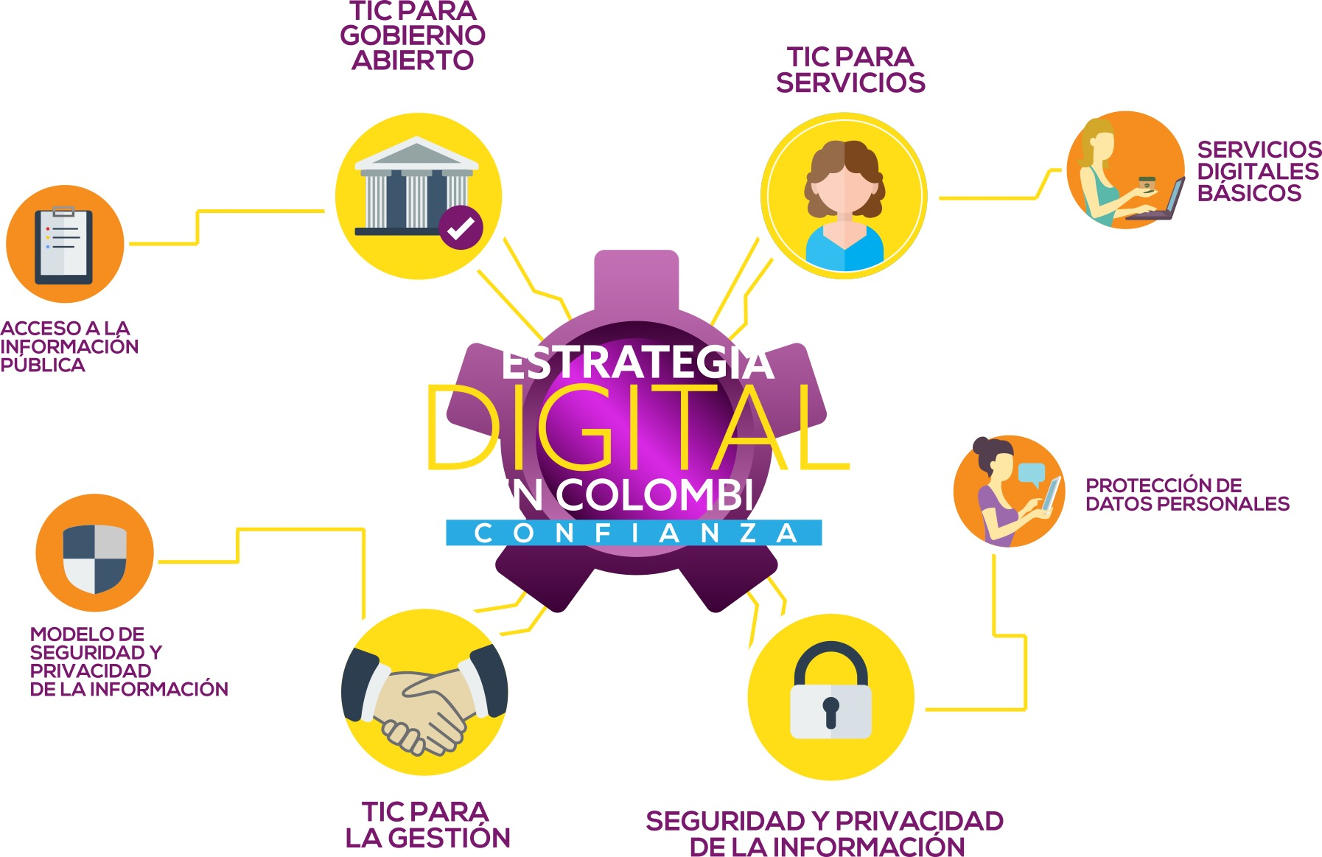
Economía Digital
Notes:
Idea central: Uso de TIC en la gestión pública aportando a la eficacia y a la eficiencia, y desarrollo de aplicación de alto impacto, a través de la estrategia de gobierno en línea.
Mintic a través del Plan Vive Digital 2010-2014 hizo posible que Colombia diera un gran salto tecnológico a través de la masificación del uso del internet y ahora a través del Plan Vive Digital para la Gente 2014-2018, nos hemos trazado dos grandes retos: a) Convertir a Colombia en líder mundial en el desarrollo de aplicaciones de alto impacto social y b) Tener el Gobierno más eficiente y transparente gracias a al uso de las TIC.
Para lograr estos objetivos, en Gobierno en línea través de 4 componentes busca mejorar la relación entre el Gobierno y ciudadanos y mejorar la eficiencia de las entidades públicas gracias al uso de las TIC
TIC para el Gobierno Abierto: Busca construir un Estado más transparente y colaborativo, donde los ciudadanos participan activamente en la toma de decisiones gracias a las TIC.
TIC para servicios: Busca crear trámites y servicios en línea para responder a las necesidades más apremiantes de los ciudadanos.
TIC para la gestión: Busca darle un uso estratégico a la tecnología para hacer más eficaz la gestión administrativa. Buscamos un estado que responda más rápidamente a las necesidades de la ciudadanía
Seguridad y privacidad de la información: Busca guardar los datos de los ciudadanos como un tesoro, garantizando la seguridad de la información.

Slide 3
Gobierno Abierto
COLABORACIÓN
TRANSPARENCIA Y ACCESO A LA INFORMACIÓN PÚBLICA
GOBIERNO ABIERTO
PARTICIPACIÓN
Notes:
Idea central: Buscando un gobierno más transparente, participativo y colaborativo, el componente de “Gobierno Abierto” de la Estrategia de Gobierno en Línea, constituye la principal apuesta para avanzar en la entrega y uso de la información pública.
El Gobierno Abierto aboga por un modelo más participativo y centrado en las necesidades de los ciudadanos. Compartir los datos e información gubernamental con el público haciendo que se establezca una relación más colaborativa, participativa y transparente con los ciudadanos
Una de las bases de un Gobierno Abierto debe ser la información, un prerrequisito imprescindible para que los ciudadanos puedan analizar, comprender y valorar las actuaciones del Gobierno antes de participar activamente en las decisiones y establecer nuevos mecanismos de comunicación permanentes y transparentes con los ciudadanos fomentando la eficiencia y la igualdad de oportunidades así como la participación, ya que los ciudadanos estarán mejor informados y las empresas pueden crear servicios que resuelvan sus necesidades en colaboración con la Administración

Slide 4
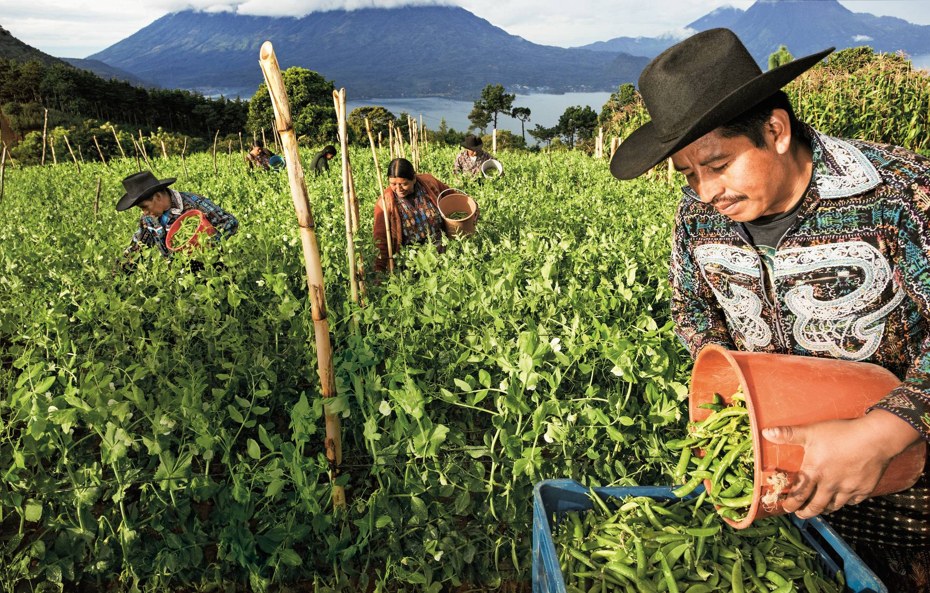

Publicación de
Información
Análisis e
Identificación de usos
Participación
Colaboración
Gobierno Abierto
Ciudadanos Informados construyen su territorio a través de la participación y el control social
Los ciudadanos responden problemas en escenarios de Co-creación publica y privada, software libre, aplicaciones, etc.
Estado trasparente, participativo y colaborativo centrado en el ciudadano
Las entidades disponen mayor cantidad de información publica de calidad y rinde cuentas
Entidades y ciudadanos comprenden, estudian y analizan la información disponible
Notes:
Idea central: Lograr un gobierno abierto, solo es posible si se realiza de manera integrada todas las acciones asociadas a sus pilares, iniciando en la publicación de información, continuando con el análisis y la identificación de usos, incentivando una participación informada y motivando a los ciudadanos a solucionar problemas que conocen, que han identificado y que consideran contribuye a la construcción de su territorio.
Los Fundamentos del gobierno abierto son: a) la transparencia en la gestión de los responsables políticos y administrativos; b) la rendición de cuentas por parte de los responsables de las administraciones públicas, sobre cómo éstos gestionan los recursos económicos; c) la participación de los ciudadanos en los procesos de toma de decisiones y diseño de políticas públicas; d) la colaboración, por un lado, entre las administraciones públicas para hacer una gestión más eficaz y agilizar los procesos burocráticos, y, por otro lado, entre éstas y los ciudadanos para ayudar a definir la agenda política; e) la tecnología (abierta) para facilitar la participación y la colaboración, gestionar la documentación, la información y los datos generados, facilitar los flujos de información, el acceso y el intercambio, y f) innovación en el procesos de gestión para hacerlos eficientes y facilitar la participación de los ciudadanos y la colaboración entre administraciones y entre éstas y los ciudadanos para innovar como base del desarrollo territorial sostenible.
Para apoyar a estos fundamentos hay tres aspectos a remarcar: el acceso y suministro de información, la accesibilidad y los datos abiertos (el open data).

Slide 5

Transparencia y Acceso a la Información Pública
Garantizar el derecho que posibilita otros derechos
¿Porqué? ¿Como?
+ confianza + uso + legitimidad
Publicando información útil y pertinente (activa)
y entregándosela cuando sea solicitada (pasiva)
Información publica: toda información que un sujeto obligado genere, obtenga, adquiera, o controle.
Notes:
Idea central: Sombrilla de los datos abiertos. Se identifica el acceso a la información pública como el punto inicial (habilitante) para la consolidación del gobierno abierto, un derecho que posibilita otros derechos y permite el inicio del circulo virtuoso que avanza en la participación y la colaboración.
El principal objetivo es facilitar el acceso a la información pública de manera permanente y permitir su aprovechamiento por parte de los usuarios ciudadanos y grupos de interés, a partir de tres acciones principales:
Disponer toda la información de carácter público en los diversos canales electrónicos a los usuarios, ciudadanos y grupos de interés.
Fomentar el diálogo y la retroalimentación entre las entidades del Estado y los usuarios, ciudadanos y grupos de interés, a través de acciones permanentes de rendición de cuentas, que permita fomentar el diálogo con la ciudadanía a través del uso de la información oportuna, veraz y en lenguaje claro haciendo uso de medios electrónicos.
Generar valor a partir del aprovechamiento de la información pública por parte de los usuarios, ciudadanos y grupos de interés

Slide 6

Relación entre Gobierno Abierto, Big Data y Datos Abiertos
BIG DATA
GOBIERNO ABIERTO
1.Datos no públicos de composición química de fertilizantes e insumos
6.Datos no públicos (clima, censo agrario, patentes, importaciones y exportaciones de agro)
4. Datos públicos del Estado, geolocalización, ciudades, departamentos
2. Presupuestos participativos, mesas de concertación productiva
3. Conjuntos de datos de investigaciones científicas, sociales u otras fuentes no gubernamentales sobre agro
DATOS ABIERTOS
5. Datos públicos sobre patentes, importaciones y exportaciones de agro
Notes:
Idea central: relación entre Big Data y Datos abiertos, y como estos conceptos se relaciones con Gobierno Abierto.
Big Data y los datos abiertos están relacionados, pero no son lo mismo. Los Datos Abiertos brindan una perspectiva que puede hacer a la Big Data más útil, más democrática y menos riesgoso.
Mientras Big Data es definido por su tamaño, los datos abiertos son definidos por su uso y estructura. Big Data es el término utilizado para describir conjuntos de datos muy grandes, complejos y cambiantes.
Los Datos Abiertos son datos públicos accesibles, estructurados, que las personas, compañías y organizaciones pueden utilizar para lanzar nuevas empresas, analizar patrones y tendencias, tomar decisiones basadas en datos y resolver problemas complejos. Todas las definiciones de los datos abiertos incluyen 2 características: la data tiene que estar publicada y disponible para que cualquiera pueda utilizarla y debe tener licencias de manera que permita reusarla.
Como se puede ver en el gráfico los datos abiertos hacen parte de las estructuras de datos que se procesan en el big data
Big Data que no está abierto no es democrático: La sección 1 del diagrama incluye todos los tipos de Big Data que se mantiene oculta al público - como los datos de clientes de las empresas o los datos de seguridad nacional recolectada por la NSA
http://datos.org.py/big-data-open-data

Slide 7








¿Qué son los Datos Abiertos?
Con el fin de que terceros puedan reutilizarlos y crear servicios derivados de los mismos.
Están bajo la custodia
FORMATOS
ESTÁNDARS
De las entidades públicas
DIVULGACIÓN PROACTIVA DE INFORMACIÓN PÚBLICA
ACCESO
FACILITANDO:
+
Su acceso
DATOS PRIMARIOS
Reutilización
Son puestos a disposición de cualquier ciudadano, de forma libre y sin restricciones
Reutilización
Notes:
Idea central: La divulgación proactiva de información pública, específicamente de información estructurada como datos abiertos constituye el principal insumo y el escenario preparatorio para el big data
Los Datos abiertos hace referencia a la apertura de los datos públicos a los ciudadanos y a las empresas para que éstas generen riqueza, contribuyan al bienestar de la sociedad y optimicen los procesos de la del estado. son una herramienta para la innovación, el crecimiento y la gobernanza transparente. La reutilización de estos datos ha sido legislada, y para facilitar el acceso a los datos las administraciones públicas han desarrollado portales donde alojan los repositorios de datos.

Slide 8

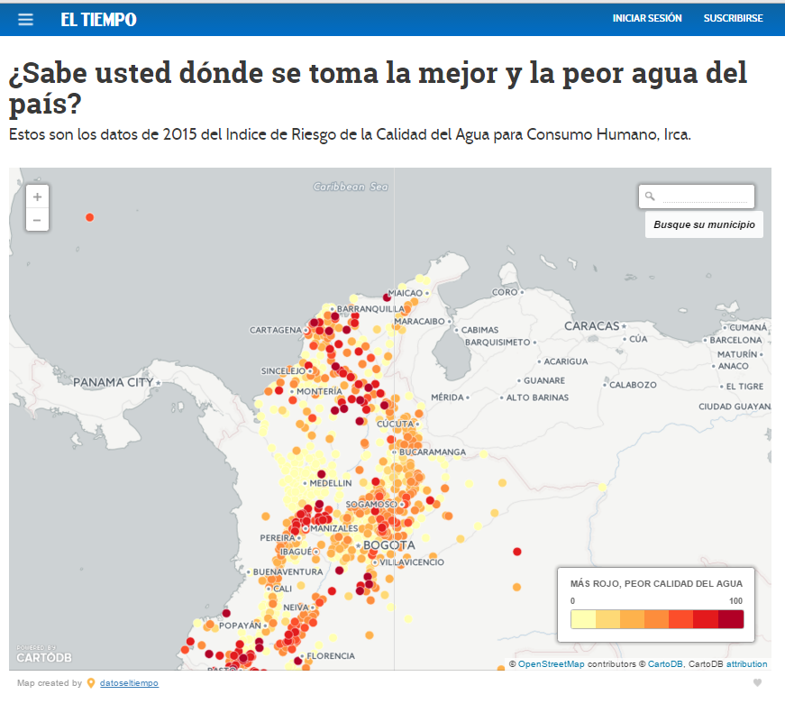
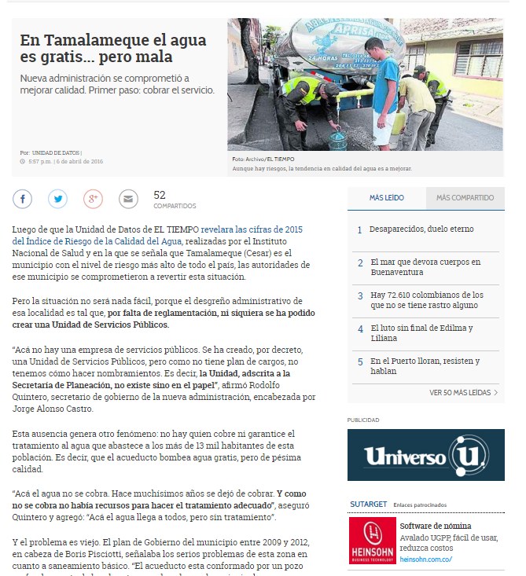
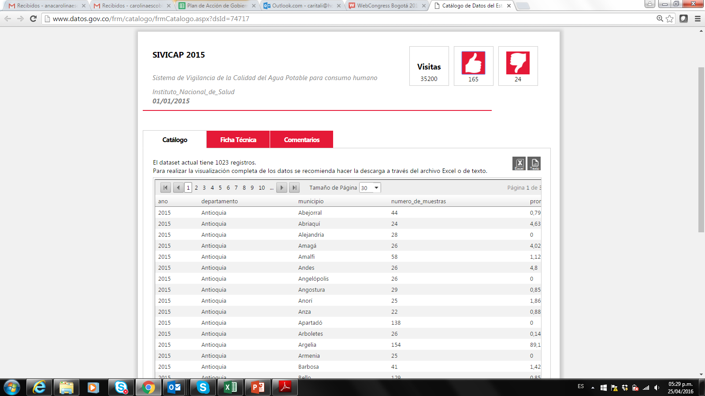
Datos Abiertos en Colombia
Apertura y uso de los Datos – Periodismo de Datos
El catálogo de datos
La Noticia
La respuesta de la alcaldía
Notes:
Idea central: Ejemplo de periodismo de datos del Periódico el Tiempo con un conjunto de dato de la calidad del agua publicado en el portal de datos abiertos por el INS instituto nacional de salud
Enlace de la nota: http://www.eltiempo.com/multimedia/especiales/calidad-del-agua-en-colombia/16555634/1
Enlace del conjunto de datos: http://www.datos.gov.co/frm/catalogo/frmCatalogo.aspx?dsId=74717
http://www.eltiempo.com/datos/calidad-del-agua-en-colombia-y-en-tamalameque-cesar/16556446

Slide 9

¿Qué busca la iniciativa de Datos Abiertos en Colombia?
GUÍA
PLATAFORMA
CAPACITACIONES
Pilares
Disponibilidad de los datos
Generación de valor
Estrategia Nacional
ODRA
Índices Internacionales
AGA, RedGEAL, OCDE,
Carta Internacional
Mapa de Ruta
Plataforma de Datos
Estándares y Buenas prácticas
Monitorear la Calidad
Ejercicios de reuso
Herramientas uso de datos
Modelo de emprendimiento
emprende con datos
Punto
de partida
Retos
Lograr la apertura de datos
con valor estratégico y calidad
Producir beneficios económicos y
sociales a partir de los datos abiertos
Notes:
Idea central: De cara al BIG DATA los datos abiertos son fundamentales por eso, enmarcada en la Estrategia Gobierno en línea, la iniciativa de Datos Abiertos busca incentivar la oferta y la demanda y crear una cultura de datos que genere valor económico y social a partir de información abierta.
Además de tener su iniciativa en marcha, junto con el DNP y otros actores se trabaja en un COPNES que busca dar impulso al tema

Slide 10
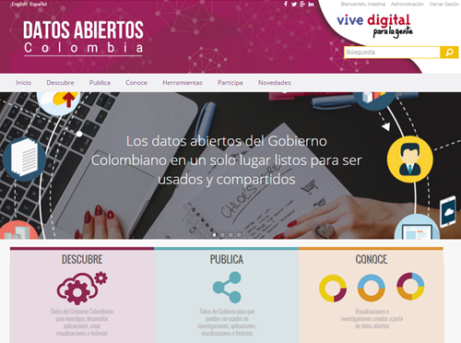
¿Dónde publicar y cómo aprovecharlos?
+2500
Conjuntos de datos
+680
Entidades publicando
+60
Visualizaciones
www.datos.gov.co
Notes:
Idea central: Colombia cuenta con un portal de datos abiertos que permite la publicación, uso y aprovechamiento de los datos abiertos que generan y publican las entidades para los ciudadanos.
En 2016 el portal tuvo una mejora significativa. Soportado en Socrata, Empresa lí­der a nivel mundial en soluciones en la nube para gobiernos de datos abiertos e impulsados por los datos. Entre sus principales ventajas esta
Facilita la publicación y gestión de datos. Para las entidades el proceso de cargue de información es sencillo e intuitivo.
Herramientas para desarrolladores. El portal cuenta con API
Opciones para visualizar datos. El portal ofrece múltiples opciones para mostrar gráficamente los datos disponibles en la plataforma. Esta información también se puede compartir en redes sociales y ofrece el código a fin de que las visualziaciones puedan ser compartida en blogs y páginas webs.
Generar mecanismos de participación alrededor de los datos abiertos. El portal ofrece a los ciudadanos la posibilidad de participar y decir qué información quisiera que se encontrará disponible en formatos abiertos. Los ciudadanos pueden apoyar con sus votos estas sugerencias y así propiciar un control social y una demanda a las entidades sobre información necesaria para la generación de valor. https://datos.gov.co/nominate
Espacio de aprendizaje. Para conocer los mecanismos y lineamientos existentes en el tema de datos abiertos. Cuenta con manuales para publicadores, desarrolladores y administradores. También con la guía de datos abiertos. Próximamente tendremos un curso online de datos abiertos para generar capacidades y proveer herramientas que garanticen un mejor conocimiento, uso y aprovechamiento de los datos.

Slide 11

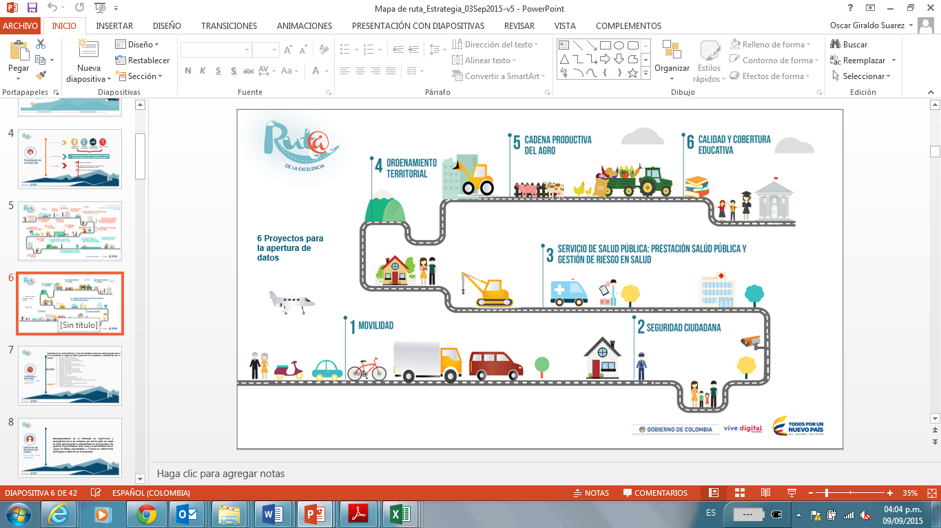
Mapa de Ruta de los Datos Abiertos
Manual de Gobierno en línea
Instrumento de implementación en su componente TIC para Gobierno Abierto
Notes:
Idea central: La Ruta de la Excelencia se construye a partir de la priorización de los trámites y servicios que están vinculados con los eventos más importantes en la vida de las personas y las empresas. Este Ruta contempla 25 proyectos que incluyen acciones e iniciativas que buscan facilitar la ejecución de trámites y el acceso a servicios por parte de los ciudadanos y empresas (16 proyectos); mejorar la gestión interna y el servicio al interior de las entidades (3 proyectos) y facilitar el acceso a la información pública por parte de las personas y el aprovechamiento de la misma (6 proyectos).
Se llevó a cabo una priorización de conjuntos de datos estratégicos para promover su apertura con calidad, a través de un mapa de ruta datos abiertos con 6 temas estratégicos:
Movilidad
Seguridad Ciudadana
Servicio de salud pública: prestación, salud pública y gestión de riesgo
Ordenamiento Territorial
Cadena Productiva del Agro
Calidad y cobertura educativa

Slide 12
Cuál es el reto de Datos Abiertos para el Agro
Usos agropecuarios del suelo
Ordenamiento productivo
Zonificación de cadenas productivas nacional y territorial (41 cadenas productivas)
Insumos
Proceso de producción
Procesos de empaque, procesamiento, distribución y mercadeo
Clima y meteorología
Cadenas Productivas del AGRO
El mapa ha priorizado sobre conjuntos de datos clave para el desarrollo de soluciones
Notes:
Idea central: El mapa de ruta busca garantizar el acceso a los datos, optimizar la calidad en los mismos y promover su aprovechamiento por parte de terceros para diversos propósitos. Para efectos de temas agropecuarios este mapa ha identificado unos conjuntos de datos clave para tener una mejor planeación del agro.
Las cadenas productivas sobre las que se ha priorizado son:
Acuicultura
Aguacate
Algodón
Alimentos balanceados
Apícola
Arroz
Avícola
Banano
Cacao
Caducifolios
Caucho Natural
Coco
Equinos, asnal
Fique
Flores
Forestal
Guadua
Guayaba
Hortalizas
Láctea
Maíz
Mango
Mora
Ovino caprino
Café
Caña de azúcar
Cárnica bovina
Cárnica Porcina
Palma
Panela
Papa
Pasifloras
Pesca
Piña
Plantas
aromáticas
Plátano
Sábila
Tabaco
Uchuva
Yuca

Slide 13




¿Cómo avanza la ruta de la excelencia?
¿Qué tenemos disponible en datos?
Áreas, Producción y Rendimiento del cultivo de Yuca
Estadísticas Solicitudes Restitución Discriminadas por Municipios
Estadísticas 2015 – De pastos, cultivos transitorios y ganadería del departamento de Risaralda
Consolidado Cultivos Gobernación del Huila
82
Colocaciones de crédito del Sector Agropecuario en Colombia
Conjuntos de datos del sector AGRO
Notes:
Idea central: De esa información, ya tenemos algunos conjuntos de datos disponibles en nuestro portal de Datos Abiertos, que ya tiene disponibles 82 conjuntos de datos (publicados por entidades de orden nacional y territorial)
Algunos de ellos son:
Estadísticas 2015 – De pastos, cultivos transitorios y ganadería del departamento de Risaralda https://www.datos.gov.co/browse?category=Agricultura+y+Desarrollo+Rural&q=Gobernacion+de+Risaralda&sortBy=relevance&utf8=%E2%9C%93
Estadísticas Solicitudes Restitución Discriminadas Municipios Número de solicitudes de inscripción al SRTDAF recibidas en la Unidad de Restitución de Tierras según municipio de ubicación del predio.
https://www.datos.gov.co/Agricultura-y-Desarrollo-Rural/Estad-sticas-Solicitudes-Restituci-n-Discriminadas/s87b-tjcc
Consolidado Cultivos Permanentes y Semipermanentes – Gobernación del Huila Contiene inventarios de área, producción y rendimiento, de la parte agrícola, pecuaria y piscícola del departamento, que permite evaluar el comportamiento del sector agropecuario anualmente.
https://www.datos.gov.co/Agricultura-y-Desarrollo-Rural/Consolidado-Cultivos-Permanentes-y-Semipermanentes/mzni-k9t7
Áreas, Producción y Rendimiento del cultivo de Yuca. Se detalla información correspondiente al área, producción y rendimiento del cultivo de la yuca por departamentos productivos.
https://www.datos.gov.co/Funci-n-p-blica/-reas-Producci-n-y-Rendimiento-del-cultivo-de-Yuc/v7cn-ejrj

Slide 14
¿Qué falta?
Información sobre cadenas productivas
Información derivada de censos y encuestas agropecuarias
Información sobre empaques, procesamiento, distribución y mercadeo
Información sobre insumos
Notes:
Idea Central: Sin embargo, aún falta mucha información por poner a disposición de los ciudadanos en formatos abiertos o en sistemas de información que permitan consultar de manera detallada y oportuna la situación del campo colombiano.

Slide 15
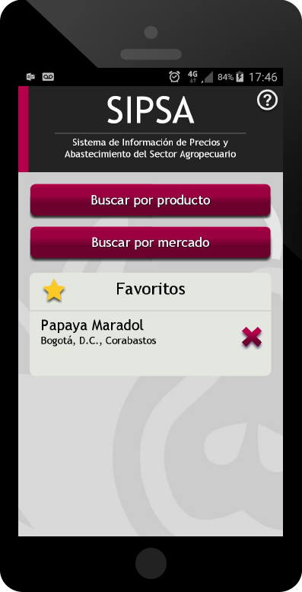
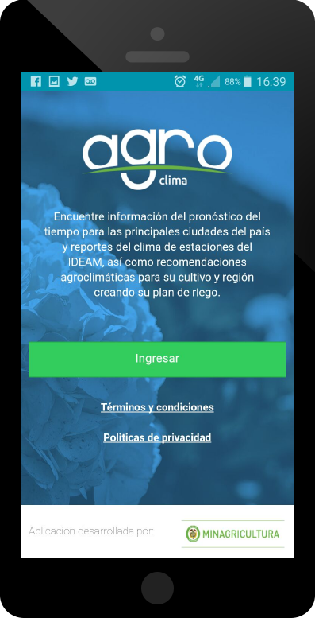
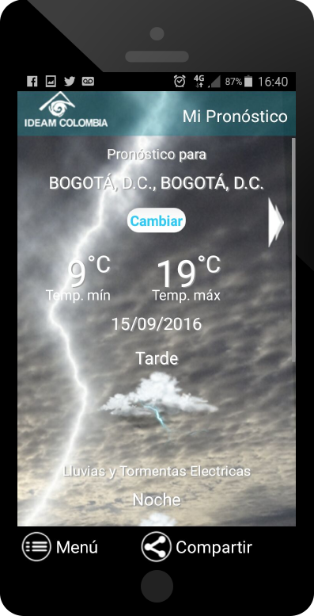
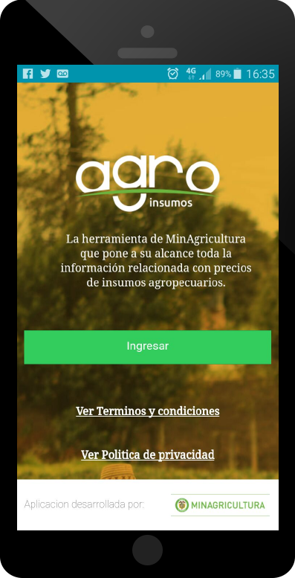
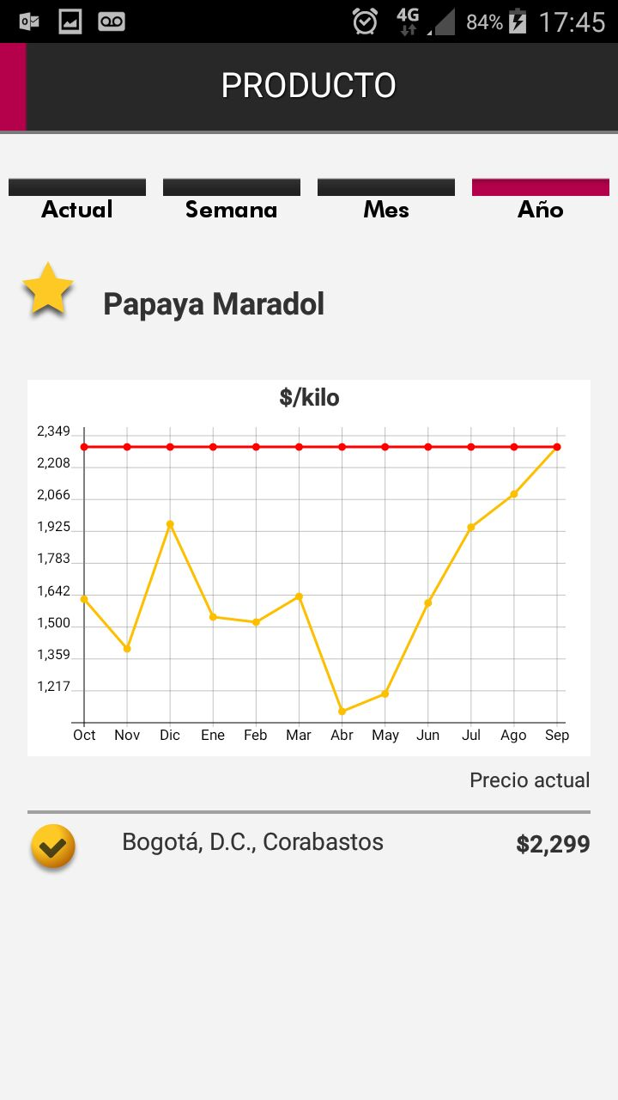
Usos TIC de la información pública
Notes:
Idea Central: La información en datos abiertos, ha sido insumo para la creación de aplicación webs y móviles. Algunas de las destacadas que usan datos y que han sido impulsadas desde el Mintic y el Ministerio de Agricultura y Desarrollo Rural
Sipsa.
SIPSA es una aplicación del sistema de información de precios y abastecimiento del sector agropecuario que permite conocer los precios mayoristas diarios, semanales y mensuales de los productos agroalimentarios que se comercializan en el país.
Mi pronóstico.
Con esta aplicación se puede consultar el pronóstico climático por geolocalización, así como el pronóstico de las principales ciudades del territorio nacional. Esta aplicación también permite consultar alertas (crecientes súbitas, probabilidad de incendio, heladas, entre otras) a nivel nacional y conexión e interactividad con redes sociales
Agro Clima
Información del pronostico del tiempo para las principales ciudades del país y reportes del clima de estaciones del IDEAM, así como de recomendaciones agroclimáticas para su cambio de cultiva y región, creando su plan de riego.
Conjunto de datos: https://www.datos.gov.co/Ambiente-y-Desarrollo-Sostenible/Cat-logo-Nacional-de-Estaciones-del-IDEAM/ufhr-6zpx
https://www.datos.gov.co/Ambiente-y-Desarrollo-Sostenible/Promedios-Precipitaci-n-y-Temperatura-media-Promed/nsxu-h2dh
Agro Insumos
Consulta de precios de plaguicidas y fertilizantes, con datos del promedio nacional, departamental y municipal.
Conjunto de datos: https://www.datos.gov.co/Agricultura-y-Desarrollo-Rural/Insumos/m9rf-kpd2

Slide 16
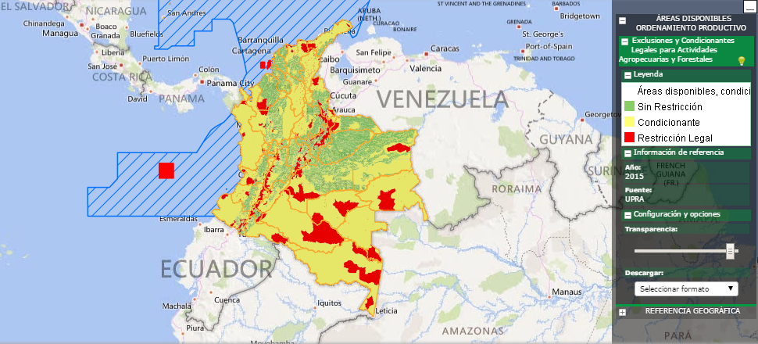
Usos TIC de la información pública
Sistema de Información para la Planificación Rural Agropecuaria – SIPRA
Unidad de Planeación Rural Agropecuaria
Ordenamiento Productivo
Uso de la tierra
Áreas Disponibles para actividades agropecuarias
Notes:
Idea Central: A la luz de Big Data desde el sector agro se han hecho desarrollos en los que confluye gran cantidad de información de diferentes fuentes. Tal es el caso de el visor de la Unidad de Planificación Rural Agropecuaria (UPRA), una herramienta orientada a disponer de información de interés del sector agropecuario, que para ser consultada no requiere que sus usuarios sean especialistas en sistemas de información geográfica para la Planificación Rural Agropecuaria – SIPRA Unidad de Planeación Rural Agropecuaria. Contiene información geográfica disponible a la fecha, de fuente propia y de otras Instituciones.

Slide 17
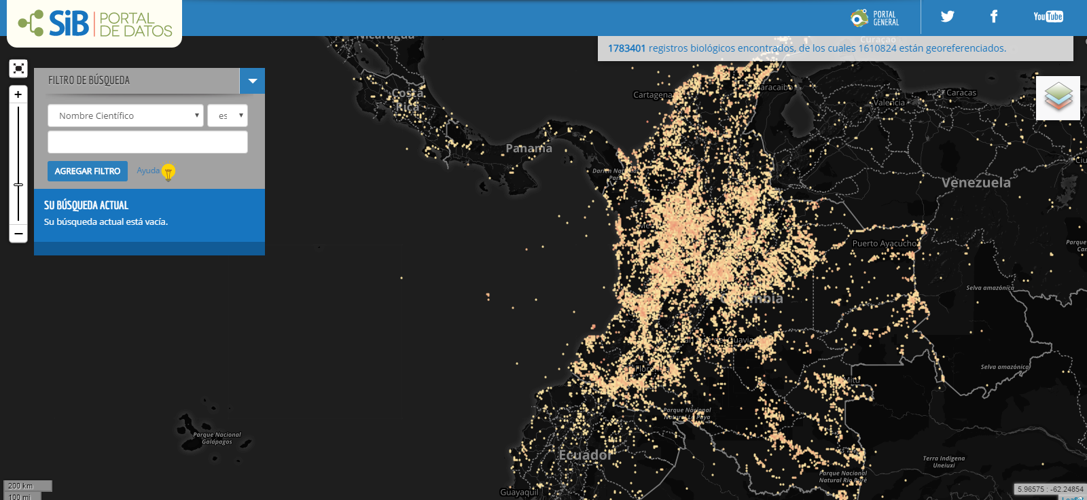
Usos TIC de la información pública
Instituto Humbolt
Sistema Información de Biodiversidad
,
1.610.824
georeferenciados.
1.783.401
registros biológicos encontrados
Notes:
Idea Central: Otro ejemplo lo presenta el Sistema de Biodiversidad del Instituto Alexander Von Humboldt. El SiB Colombia es una iniciativa de país que tiene como propósito brindar acceso libre a información sobre la diversidad biológica del país para la construcción de una sociedad sostenible. Facilita la publicación en línea de datos y cuenta además con un portal de Datos Abiertos que cuenta con más de 1.783.401 registros.

Slide 18
Big Data y Agro
Sensores para medir la concentración del agua metro a metro
Información transmitida a través de señal móvil y que puede ser monitoreada a través de un Smartphone
La información en tiempo real y el análisis correcto de la misma permite una mejor gestión y productividad de las tierras
Caso: Larrabe Farms
Sacramento, California (Estados Unidos)
Notes:
Idea Central: Uso de big data para la mejora de cultivos, combinando los datos de estaciones meteorológicas con los datos del nivel de agua de sus cultivos
La granja de Keith Larrabee está compuesta por 1.600 hectáreas en Sacramento Valley, en California (EEUU). Hace dos años empezó a clavar sondas a dos metros de profundidad en sus huertos de nogales para medir la concentración de agua metro a metro.
Cuando Larrabee empezó a usar esos sensores, tenía que caminar hasta los campos para tomar las medidas de cada uno, un proceso tan laborioso que a veces sólo lo hacía una vez por semana. Pero ahora las lecturas de los 25 sensores se suministran cada 15 minutos a una red de estaciones de recogida de información movidas por energía solar y repartidas por las plantaciones. Una de las estaciones transmite esa información a una base de datos general a través de una señal móvil. Larrabee usa su smartphone o su tableta para ver esos datos, que están disponibles casi instantáneamente
Combinada con los datos de estaciones meteorológicas, esta información ayuda a Larrabee a decidir cuándo regar, dónde hacerlo y cuánta agua usar
Fuente: MIT Technology Review
https://www.technologyreview.es/negocios/47469/el-big-data-de-las-cosechas-aumenta-su/

Slide 19
Desafios de los Datos Abiertos
  Identificar datos que generen mayor valor
  Apertura de información en tiempo real
  Mejorar la calidad de la información pública
  Disposición de grandes volúmenes de información en formato abierto
  Promover la apertura por parte de entidades de naturaleza privada
Consumo cultural de contenidos digitales
Cultura de uso de TIC en los colombianos para relacionarse con el Estado
  Incrementar el uso de los datos
  Involucrar a otros actores (Academia, periodistas, ONG´s, Industria)
  Incentivar el emprendimiento, generar modelos de negocio
  Generación de capacidades en procesamiento de datos
Notes:
Idea Central: Los principales desafíos de los datos abiertos están orientados al consumo de contenidos digitales y la cultura del uso de TIC en los colombianos para relacionarse con el Estado
Identificar datos que generan mayor valor e Incrementen el uso de los datos (Periodismo, Academia, investigación)
Apertura de información en tiempo real
Mejorar la calidad de la información pública
Disposición de grandes volúmenes de información del Gobierno en formato abierto
Involucrar a otros actores (Academia, periodistas, ONG´s, Industria)
Incentivar el emprendimiento, generar modelos de negocio
Generación de capacidades en Procesamiento de Datos
Integración con otras iniciativas (Big Data, Ciudades inteligentes)

Slide 20



Desafios de los Datos Abiertos
Retos de apertura: todas las cadenas productivas
Retos en estructuración. Información interoperable de los sistemas de información fruto del Acuerdo de paz
Información en tiempo real sobre insumos
Uso de datos desde la ciudadanía en territorio
Usos agropecuarios del suelo
Notes:
Idea central: los principales retos en la apertura, uso y estructuración de datos para impulsar posteriormente el uso y aprovechamiento de los datos se identifican a continuación.

Slide 21
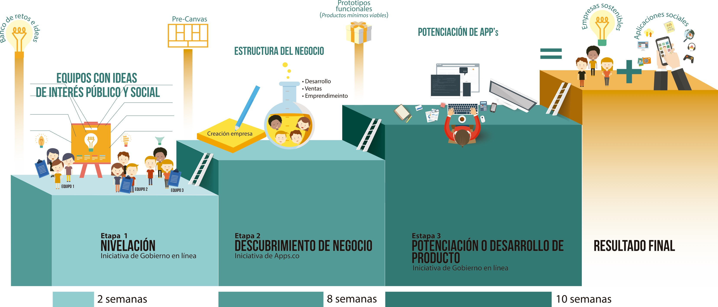
Emprende con Datos
http://emprendecondatos.gov.co/
Notes:
Idea central: Los datos abiertos y el uso de los mismos en el marco de BIG DATA supone grandes desafíos y para Mintic uno de ello es que estos puedan ser usados para agregar valor. Por ello a creado el Proyecto Emprende con Datos.
Este es un proyecto del Ministerio TIC, que brindará acompañamiento a emprendedores, entidades públicas y pequeñas empresas del país, interesados en resolver problemáticas de interés público y social, con el objetivo de conformar modelos de negocio sostenibles a través del desarrollo de aplicaciones web y/o móviles, haciendo uso de datos abiertos de Gobierno
La idea de negocio o producto, debe encontrarse en el ámbito de Datos Abiertos, Ciudades sostenibles e inteligentes y resolver temas de interés público y social en sectores como: salud, seguridad ciudadana, movilidad, educación, trabajo, productividad, oferta cultural, agro, medio ambiente.

Slide 22
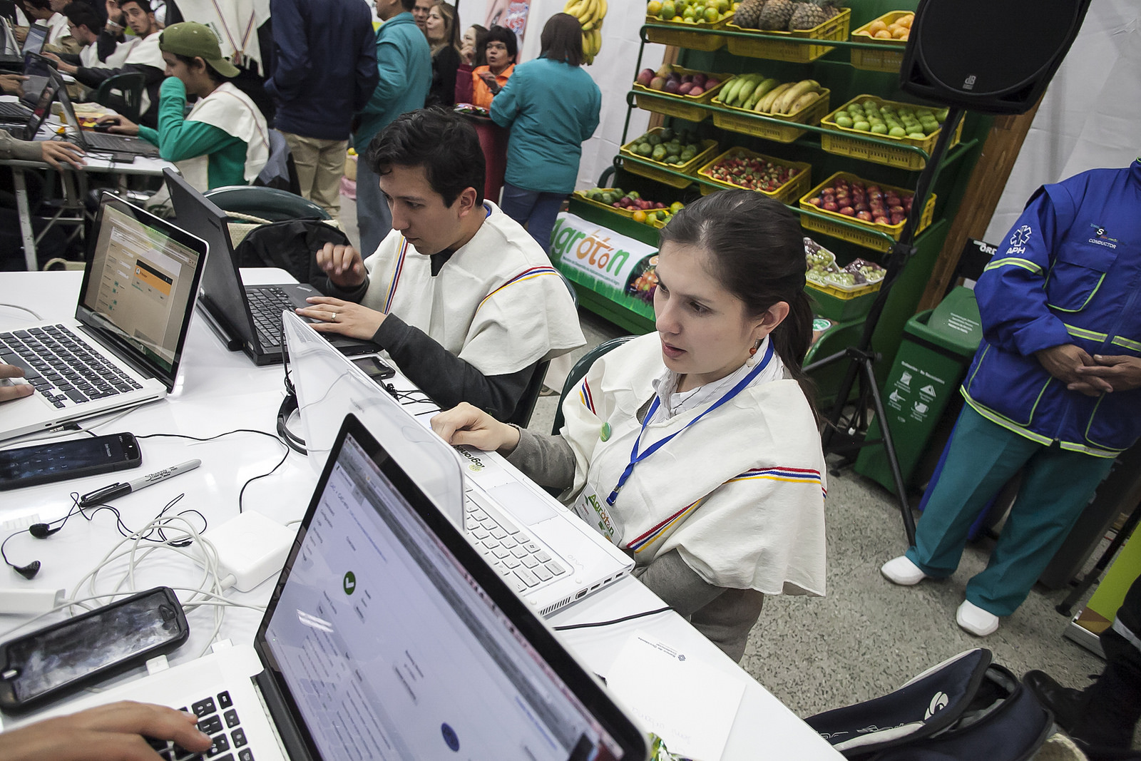
Datos para un
campo en Paz
Plan Nacional de Fomento a la economía solidaria y cooperativa rural
Planes Nacionales para la Reforma Integral
Plan Nacional de asistencia integral técnica, tecnológica y de impulso a la investigación
Sistema para la garantía progresiva del derecho a la alimentación
Sistema de información de precios regionales
Sistema general de Información Catastral, integral y multipropósito
Programa de Desarrollo con Enfoque Territorial
Sistemas de información
Notes:
Idea central: El posconflicto supone grandes desafíos desde la mirada de los datos abiertos y del Big Data. Los acuerdos firmados en La Habana estipula la creación de unos nuevos sistemas de información y requiere que esos datos sean recopilados, analizados y divulgados de manera correcta para propiciar no solo el desarrollo de nuevas políticas públicas sino también datos abiertos en gran cantidad que puedan ser usados para la construcción de soluciones de un nuevo país en paz.
Algunos de los sistemas de información que plantea el acuerdo de la Habana son:
Sistema general de Información Catastral, integral y multipropósito
Sistema de información de precios regionales
Sistema para la garantía progresiva del derecho a la alimentación

Slide 23





Datos Abiertos en Colombia
+300 asistentes nacionales e internacionales
Las mejores experiencias de Datos Abiertos en la Región
Convergen sociedad civil y Gobierno en torno al tema de datos abiertos
# 1 en América Latina
# 4 en el Mundo
# 4 en América Latina
# 28 en el Mundo
Notes:
Promover la demanda, acceso y uso a datos abiertos, como activos públicos, con calidad, oportunidad e innovación para la generación de valor social y económico y para que los estados en todos sus niveles y los ciudadanos tengan mayor y mejor información para la toma de decisiones y la participación.
Más de 300 asistentes nacionales e internacionales
Las mejores experiencias de Datos Abiertos en la Región
Espacios donde convergen sociedad civil y Gobierno en torno al tema de datos abiertos

Slide 24


¡Gracias!
JOHANNA PIMIENTO QUINTERO
Directora de Gobierno en línea
jpimiento@mintic.gov.co
@johanapimiento

